Slide 1
INTRODUCTION À LA GESTION DES FINANCES PUBLIQUES
Module 4.3: comptabilité et établissement des rapports

Slide 2
Plan du module
Définitions et exemples de rapports
Rôle de la comptabilité
Les méthodes comptables
TOFE et comptabilité
Points d’attention et rapports requis

Slide 3
Définitions
Mode de tenue des livres
  Partie simple
  Partie double
Type de comptabilité (distinction plus marquée dans les systèmes francophones)
  Comptabilité budgétaire
  Comptabilité générale
  Méthodes comptables
  Comptabilité d'exercice (accrual)
  Comptabilité de caisse

Slide 4
Tenue des livres
Partie simple
  Tenues de registres où chaque opération n'est enregistrée qu'une fois
    Registre des engagements: pays francophones et anglophones.
    Registre des paiements: beaucoup de pays anglophones.
Partie double
  Chaque opération est enregistrée comme un mouvement de fonds d'un compte à l'autre: Un compte est débité, un compte est crédité
    Pays francophones: comptabilité générale du Trésor.

Slide 5
Débits et crédits

Slide 6
Comptabilité budgétaire et comptabilité générale (définitions francophones)
  Comptabilité budgétaire: Suivi de l‘exécution budgétaire à toutes les étapes du circuit de la dépense
      Ouverture des crédits
      Virements/transferts/révisions budgétaires
      Engagement; Ordonnancement
      Paiement (peu effectué dans les systèmes francophones)
  Comptabilité générale. Suivi de l'ensemble des opérations financières et évènements
      Recettes, dépenses
      Actifs, passifs
      Opérations entre postes comptables

Slide 7
Exemples de rapports

Slide 8
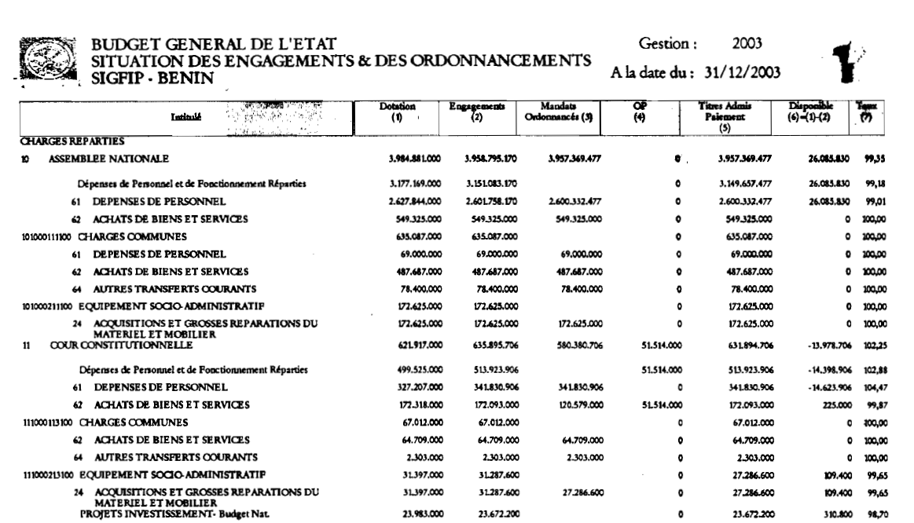
Rapport sur l’exécution budgétaire

Slide 9
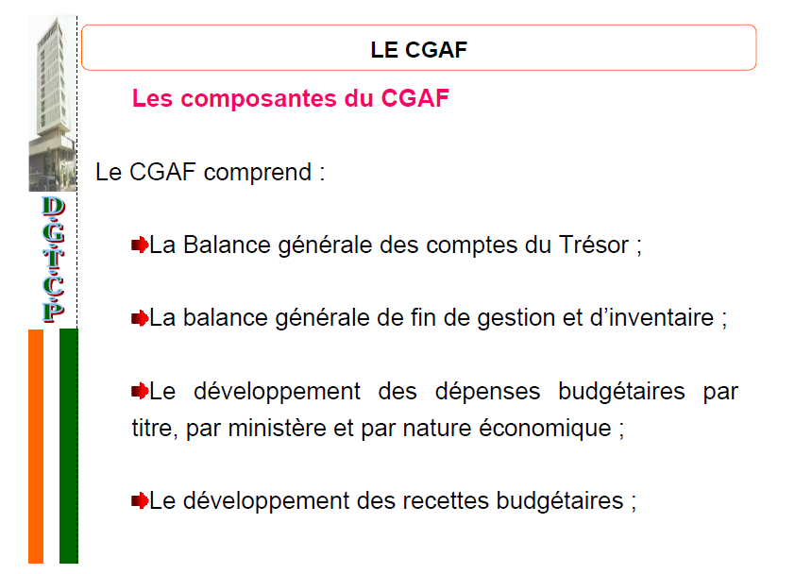
Côte d’Ivoire

Slide 10
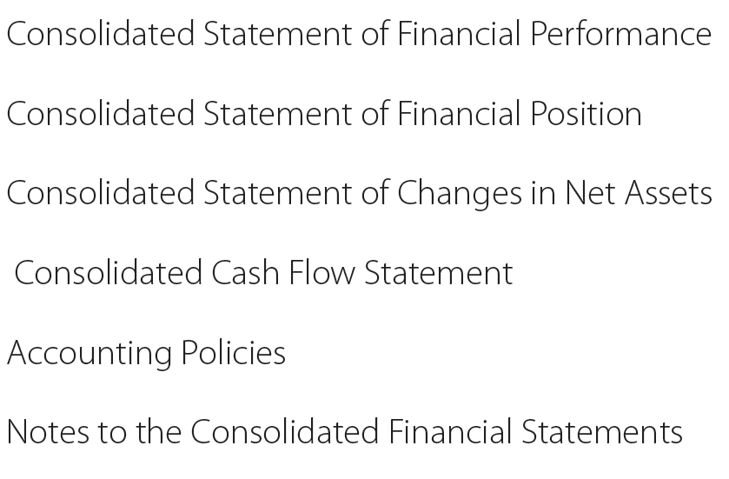
Afrique du Sud : Etats financiers

Slide 11
Plan du module
Définitions et exemples de rapport
Rôle de la comptabilité
Les méthodes comptables
TOFE et comptabilité
Points d’attention et rapports requis

Slide 12
Les objectifs
Redevabilité à l’égard de l’électorat et du pouvoir législatif
Vérifier la conformité au budget et la régularité
Appuyer la gestion courante
    Identifier les difficultés, les risques de dérapage
Fournir feedback de l’exécution du budget pour sa préparation
Notes:
Financial statements are budget out-turn rather than profit & loss and balance sheet.
With New Public Management in UK, New Zealand etc an emphasis on efficiency.

Slide 13
Différences avec le secteur privé
Livre blanc du GASB (USA) 2006
«Les administrations publiques sont fondamentalement différentes des entreprises à but lucratif à bien des égards. Elles ont des objectifs, des procédures de revenus, des acteurs, des obligations budgétaires et une propensité à la longévité différents. Ces différences nécessitent des comptes et des normes de rapports financiers distincts afin de fournir des informations visant à répondre aux besoins des acteurs pour évaluer la redevabilité des administrations publiques et pour prendre des décisions politiques, sociales et économiques.»
Notes:
GASB is the accounting standard setter for states in the US.
Useful to read the executive summary of this report.

Slide 14
Plan du module
Définitions et exemples de rapport
Rôle de la comptabilité
Les méthodes comptables
TOFE et comptabilité
Points d’attention et rapports requis

Slide 15
Méthodes comptables: les deux extrêmes
Méthodes précisées par le Conseil des normes comptables internationales du secteur public – IPSASB International Public Sector Accounting Standards Board
Comptabilité base caisse
  Retrace l'exécution des dépenses, au moment où elles sont payées et l'exécution des recettes, au moment où elles sont encaissées
Comptabilité d'exercice
  Comptabilisation d’opérations et d’autres événements au moment où ils se produisent. Les éléments comptabilisés sont les actifs, les passifs, l’actif net/situation nette, les produits et les charges.
  Les charges sont comptabilisées au lieu des dépenses

Slide 16
Comptabilité de caisse
Encaissements/décaissements
Comptes = rapports sur l’exécution budgétaire; compte de caisse (toutes les sommes dépensées ou reçues en cours d’année)
Comptabilité de caisse modifiée: période complémentaire pour enregistrer au début de l’année t+1 les paiements effectués au titre du budget de l’année t
Afrique francophone – la dépense budgétaire comptabilisée est l’ordonnancement
  Le plus souvent la période comptable comporte une période complémentaire pour les ordonnancements et les paiements de 1 à 2 mois selon les pays.
  D’après les directives UEMOA de 2009 et CEMAC de 2011, cette période ne serait plus que d’un mois et ne concernerait que les paiements.
Notes:
Cash basis does not require detailed accounting knowledge
users can understand
does not need qualified staff to prepare (Norway had one qualified accountant in Ministry of Finance)

Slide 17
Comptabilité d’exercice
Comptabilité d’exercice = similaire à la comptabilité du secteur privé
Indique le «bénéfice» (profits ou pertes) pour l’année. On parle de déficit (ou de surplus)
Principales différences avec la comptabilité base caisse:
  les actifs réels évalués dans le bilan
  amortissement inclus dans les comptes

Slide 18
Le spectre des méthodes comptables
Dépend du pays, de nombreuses variantes entre deux extrêmes
Comptabilité d'exercice
Modifications de la base exercice
Modifications de la base caisse
Comptabilité base caisse

Slide 19
Charges et dépenses
Charges: toutes les transactions qui diminuent la valeur nette du secteur des administrations publiques
Dépenses totales: Charges+Acquisitions nettes d'actifs non financiers

Slide 20
Exemples

Slide 21
Comptabilité d’exercice et circuit de la dépense

Slide 22
Les états financiers selon la comptabilité d’exercice
IPSASB: Un jeu complet d'états financiers comprend les composantes suivantes (
  (a) un état de la situation financière;
  (b) un état de la performance financière;
  (c) un état des variations de l’actif net/situation nette;
  (d) un tableau des flux de trésorerie; et
  (e) les méthodes comptables et les notes aux états financiers
FMI: Manuel des statistique des finances publiques (SFP/GFS) 2014 approche plus ou moins similaire
  Sépare les "autres flux économiques" (ex. réévaluation d'actifs)
  Isole les prêts nets octroyés pour la poursuite des objectifs de politique économique

Slide 23
Avantages d’une comptabilité d’exercice
Les rapports financiers permettent aux utilisateurs :
D’évaluer le coût de toutes les ressources
contrôlées par les entités
D’évaluer la performance, la position financière et les flux de trésorerie de l’entité
De prendre des décisions sur l’apport des ressources à l’entité ou les transactions avec celle-ci
Conseil d’administration de l’IPSAS (Normes internationales de comptabilité du secteur public) (2002)

Slide 24
Comptabilité d’exercice – le débat (1)
«Les services ont réalisé d’importants progrès dans l’utilisation d’une comptabilité d’exercice et des systèmes de budgétisation depuis notre précédente étude. Cela leur a permis de mieux saisir la manière dont ils utilisent leurs ressources financières, par exemple en offrant des informations plus détaillées pour gérer leurs actifs et leurs passifs. Les services ont utilisé ces informations pour permettre d’identifer les actifs sous-utilisés et pour se départir de ceux dont ils n’avaient plus besoin.»
National Audit Office (RU), 2008
Notes:
Certainly more NAO accounts went from 6 pages in 2000-01 to 26 pages in 2001-002

Slide 25
Comptabilité d’exercice – le débat (2)
«Dans la plupart des cas, il est trop tôt pour identifier tous les bénéfices perceptibles d’une meilleure gestion des ressources»
National Audit Office (RU), 2003
«Rien ne prouvait vraiment que les informations [d’exercice] aient été largement utilisées dans les prises de décision… les coûts étaient perçus comme substantiels»
Connolly et Hyndman, 2005 (financé par ACCA)
«Rien ne prouve que les bénéfices retirés de l’introduction de... la comptabilité d’exercice... soient réalisés»
Mellett, Macniven & Marriott, 2008. (financé par ICAS)

Slide 26
Plan du module
Définitions et exemples de rapport
Rôle de la comptabilité
Les méthodes comptables
TOFE et comptabilité
Points d’attention et rapports requis

Slide 27
Le TOFE et la comptabilité
Le TOFE est dérivé du système comptable, mais comprend en plus des opérations extracomptables
  Exemple d’opérations extracomptables : arriérés et financement extérieur non comptabilisés
Dans le manuel SFP/GFS 2014, le TOFE est basé sur la méthode de la compatibilité d’exercice.
Pour l’instant, dans les TOFE
  Les recettes sont base caisse
  Les dépenses sont: a/ base caisse; b/ base caisse plus impayés=liquidations (dites base “ordonnancement”)
  L’engagement (annuel) et l’ordonnancement donnent une valeur approchée des liquidations
Notes:
Key to report within 12 months; Uganda struggles with 9 months; Lagos State managed 4 months in 2009. Ghana achieved in 6 months.

Slide 28
Extrait de table de passage
TOFE
->Plan comptable
(Ex.: UEMOA)

Slide 29
Données extra comptables
Données comptables

Slide 30
Plan du module
Définitions et exemples de rapport
Rôle de la comptabilité
Les méthodes comptables
TOFE et comptabilité
Points d’attention et rapports requis

Slide 31
Points d’attention
Est-ce que les arriérés sont correctement recensés?
Est-ce que les rapprochements sont effectués avec les comptes bancaires? Entre le Trésor et les ministères?
Est-ce que les procédures spéciales de paiement et/ou de comptabilisation sont bien suivies?
  PPA, DNO, réquisitions : système francophones
  Suspense account : systèmes anglophones
Notes:
Key to report within 12 months; Uganda struggles with 9 months; Lagos State managed 4 months in 2009. Ghana achieved in 6 months.

Slide 32
Les arriérés: Une dette exigible échue
Engagement
Livraison/liquidation
Date à laquelle le paiement est exigible
Paiement
Dette non échue
Dette
Arriéré

Slide 33
Le suivi des arriérés
Systèmes anglophones: comptabilité base caisse dominante, des registres doivent être tenus par les ministères
Systèmes francophones: les ordonnancements impayés sont comptabilisés par le Trésor
  Mais il existe des arriérés en amont du Trésor
Dans les deux systèmes des recensements ad’hoc peuvent s’avérer nécessaires
Notes:
Key to report within 12 months; Uganda struggles with 9 months; Lagos State managed 4 months in 2009. Ghana achieved in 6 months.

Slide 34
Les états financiers: piloter l'exécution budgétaire (1)
Etat mensuel d'exécution du budget, sur fonds propres, par ligne budgétaire
  Engagement: ministère sectoriel/ordonnateur
  Demande de paiement/Ordonnancement émis: ministère sectoriel/ordonnateur
  [Système francophones] Ordonnancement admis au Trésor
  Paiement (difficile sans informatisation dans les système francophones)
Exécution des dépenses sur financement extérieur: trimestriel ou semestriel
  Ministères sectoriels, service gérant la dette. Centralisation par le ministère des finances ou du plan

Slide 35
Les états financiers: piloter l'exécution budgétaire (2)
TOFE, balance du Trésor : Trimestriel
Arriérés au Trésor et/ou dans les ministères par ligne budgétaire : Trimestriel désirable
Situation de la dette: bi-annuel?
Programme d’investissement public
Notes:
Key to report within 12 months; Uganda struggles with 9 months; Lagos State managed 4 months in 2009. Ghana achieved in 6 months.

Slide 36
Les comptes de fin d’année
Essentiels pour la redevabilité, sont audités
  Idéalement produire les comptes audités 9 mois après la fin de l'année budgétaire, en pratique beaucoup de retards
Procurent un feedback pour la préparation du budget
  Des comptes provisoires devraient être disponibles dans les trois mois
Notes:
Key to report within 12 months; Uganda struggles with 9 months; Lagos State managed 4 months in 2009. Ghana achieved in 6 months.

Slide 37
Messages clef
Les systèmes de comptabilité et d’établissement de rapports sont cruciaux en termes de redevabilité
Une attention doit être portée sur:
  La redevabilité vis-à-vis du Parlement & du public (avec rapport d’audit)
  Le respect des délais, la clarté et la simplicité des rapports financiers.
Les registres des actifs doivent être tenus à jour, mais passer totalement à une comptabilité d’exercice n’est pas une priorité.
Notes:
Key to report within 12 months; Uganda struggles with 9 months; Lagos State managed 4 months in 2009. Ghana achieved in 6 months.

